Slide 1
Promotion Service
プロモーションサービス資料
2018年1月3日～2018年3月28日掲載開始分

Slide 2
INDEX
＠ｃｏｓｍｅとは？
プロモーションサービスメニュートピックス
プロモーションサービス一覧・概要
プロモーションサービス誘導枠について
オプションメニュー
注意事項・利用規約など
03
05
11
18
19
37

Slide 3

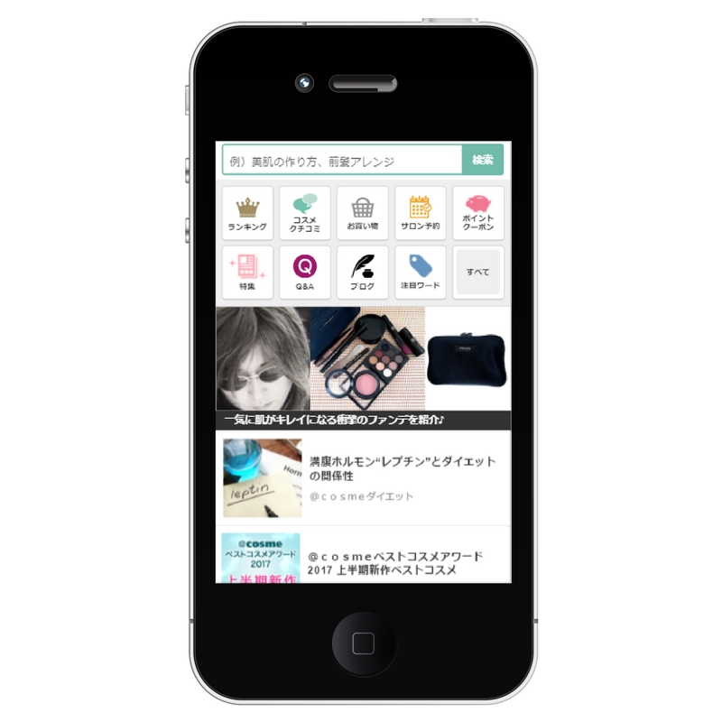
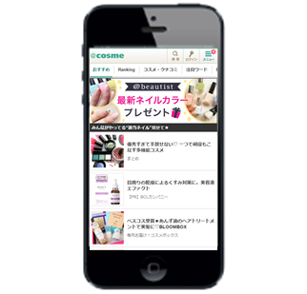
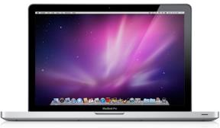
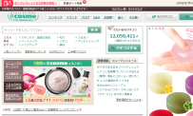
＠ｃｏｓｍｅ とは？
＠ｃｏｓｍｅは女性の『キレイ』をサポートする日本最大の総合美容メディアです。
＠ｃｏｓｍｅ（アットコスメ）は、みなさんに楽しく役に立つ情報を提供するコスメ・美容の総合ポータル
サイト。クチコミランキングをチェックしたり、オリジナル商品の企画に参加できたり、スキンケアやメイクの疑問を質問できたり・・・。その他にも美容に関するお仕事や、＠ｃｏｓｍｅで話題の商品が買えるお店
からのお得な情報など、ビューティについてあらゆる角度からさまざまな情報を提供しています。
ページビュー数
3.1億 PV /月
ユニークユーザー数
1,500万人/月
＠ｃｏｓｍｅメンバー
400万人
総クチコミ件数
約1,300万件
商品情報
【総ブランド】3.2万ブランド
【総商品数】29万件
※2017年6月度のアイスタイル集計による
※PV数、及びＵＵ数は全デバイスでの集計値となっております。
店舗数とエリア
国内24店舗（※グループ店舗含む)
（新宿2箇所/渋谷/上野/池袋2箇所/有楽町/東京/溝口/町田 /大阪2箇所/京都/神戸/枚方/熊本/博多/札幌/函館/名古屋/高岡/高崎/富山/金沢)
http://s.cosme.net/
http://www.cosme.net
来店者数
来店者数：62万人/月 ※2017年6月時点

Slide 4

＠ｃｏｓｍｅメンバーについて
＠ｃｏｓｍｅメンバーは「美容感度・情報感度・消費意欲」の高い２０代～３０代の働く女性が中心
年代
職 業
肌 質
20代～30代が約7割
平均年齢は29歳
働く女性が約４割
学生からの支持も高い
普通肌から敏感肌まで
幅広い肌質のユーザー
2017年3月度のアイスタイル集計による
1
自立した女性になる為の
努力と工夫をしている！
2
美に関する経験値が
総合的に高い！
3
インターネット、リアルを
問わずバイラルする力が強い！
多種多様な趣味を持ち、美的好奇心旺盛でアクティブ。人に見られることを意識しており、人の役に立つことに喜びを感じ、ずっと美しくありたいと願う。
美容アイテム使用数・購入経路・購入金額が豊富であり目的やニーズに応じて商品を選択している。
美容に関する情報収集にあたって積極的に多くの接点に触れている。

Slide 5

Promotion Service Menu
プロモーションサービスメニュー トピックス

Slide 6

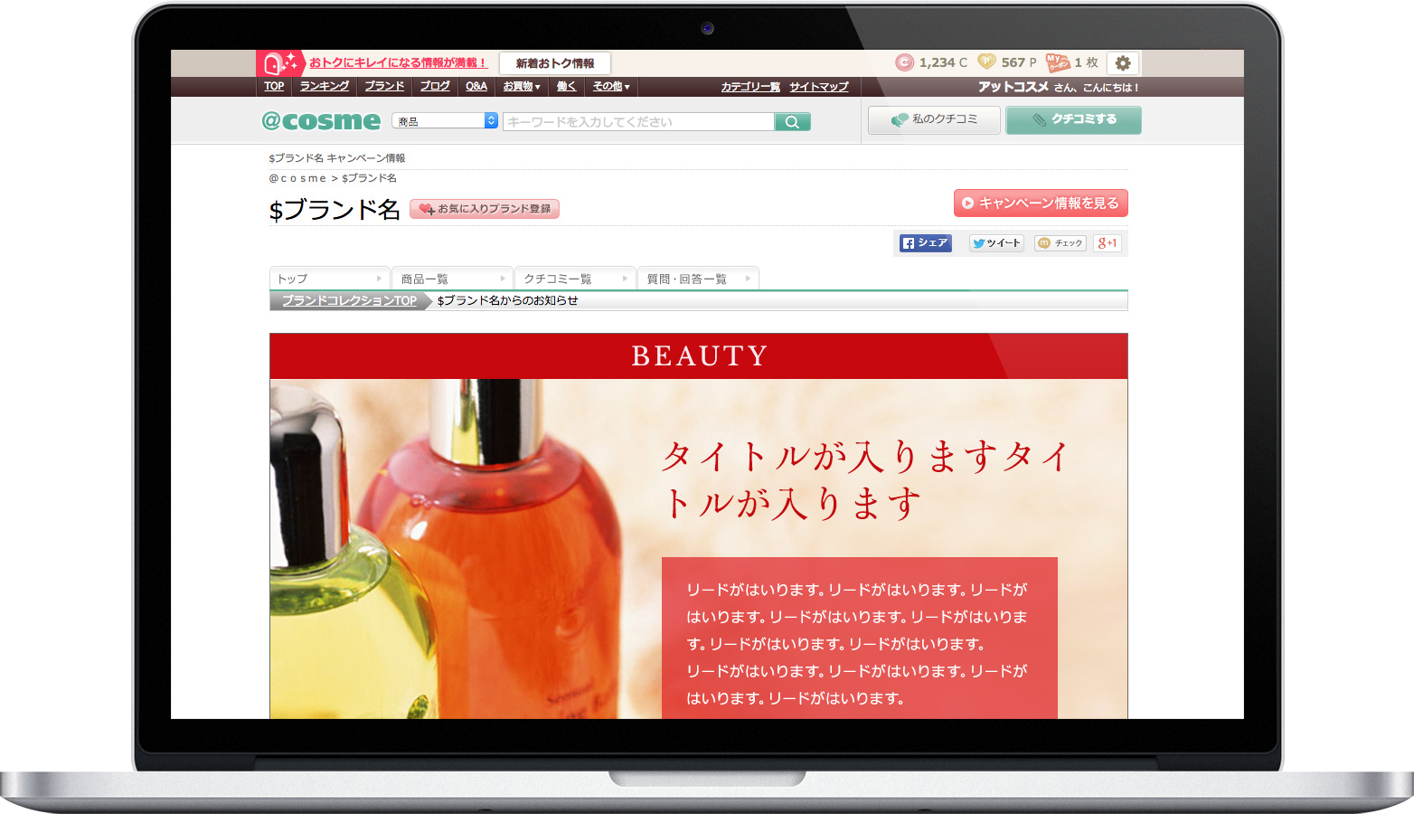
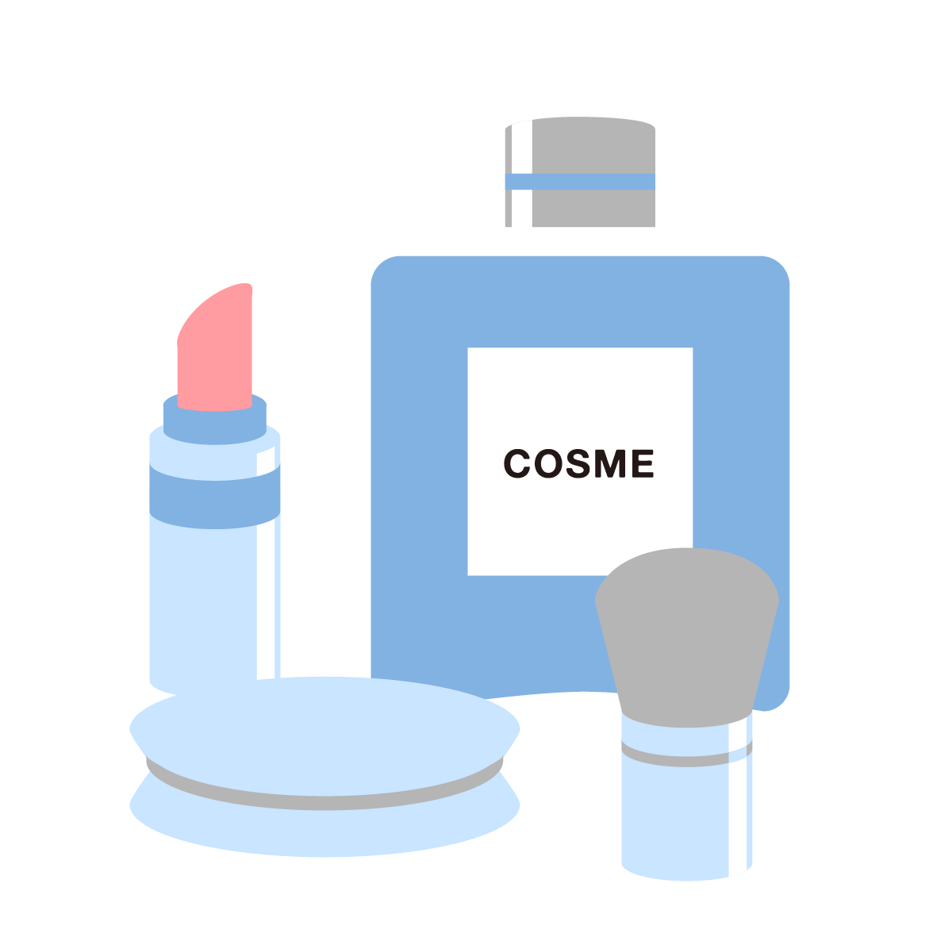
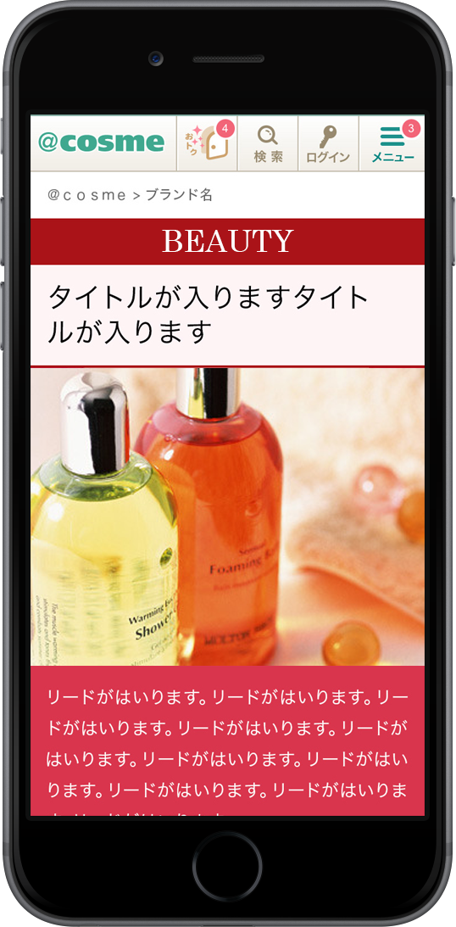




＠ｃｏｓｍｅプロモーションサービス
美容感度が高い＠ｃｏｓｍｅユーザーに対し、新商品認知拡大、既存商品のエンゲージメント
向上、ブランドバリュー訴求などにご活用いただけるスペシャルなプロモーションプランを
ご用意しています。（「編集タイアップ」「プロダクトインフォメーション」「クチコミまとめ」など）
ユーザー
ブランド
商品データ
CM等の動画配信
プロモーションページ新設
・タイアップページ内でのCM認知
・HOW TO動画などの動画コンテンツ
プレゼント企画実施
・独自コンテンツによる商品インフォメーション
・ピックアップしたクチコミを掲載
・いち早く新作商品を体験
・プレゼントによる商品価値理解
＠ｃｏｓｍｅだからこそできる、ブランドマーケティング プロモーションをご提供
6

Slide 7
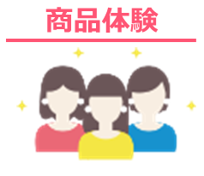
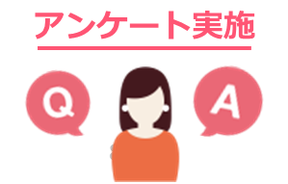




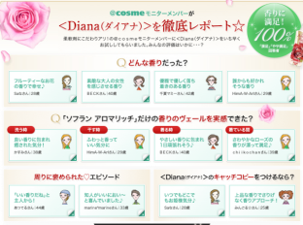
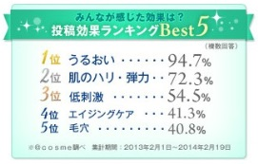
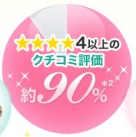
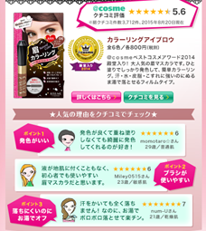
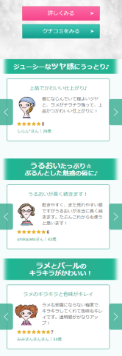
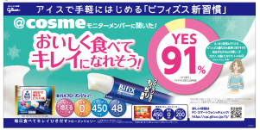


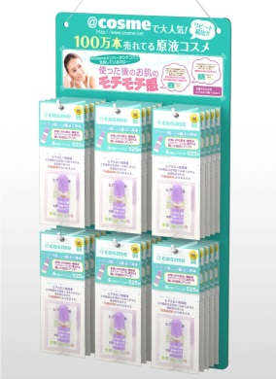








タイアップページ データ二次利用
対象：編集タイアップ、プレミアム編集タイアップ
＠ｃｏｓｍｅの編集タイアップに掲載したクチコミやランキング等のデータを
貴社ブランドサイト、店頭販促ツール等にお使い頂くことが可能です。
P.30
モニターデータ
分析データ
クチコミ
タイアップに掲載したモニターデータ
＠ｃｏｓｍｅに掲載した分析データ
タイアップに掲載したクチコミ
データの二次利用
店舗ディスプレイ/ POP
オウンドメディア
各種SNS
DM
PRリリース

Slide 8

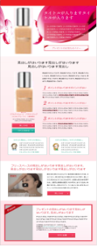
タイアップページ デジタル二次利用
対象：編集タイアップ、プレミアム編集タイアップ
＠ｃｏｓｍｅの編集タイアップとして掲載したページを貴社が運営する
オンラインメディアに限り、1年間、二次利用としてご活用いただけます。
P.31
P.31
タイアップの掲載が終了しても訴求力の高いクリエイティブをご活用いただけます
タイアップ
掲載開始から
4週間掲載
1年間提供
4週間
1年間
編集タイアップ
広告主メディアでのご利用
＠ｃｏｓｍｅの
プレゼントを削除
※プレゼントの削除以外に調整が入る場合は、別途費用がかかります。
●クリエイティブの著作権は株式会社アイスタイルに帰属します。
ページ下部に以下記述が必須になります
データ提供は
png/jpg形式
＠ｃｏｓｍｅでの掲載期間：yyyy年mm月dd日～yyyy年mm月dd日
提供元：アイスタイル

Slide 9

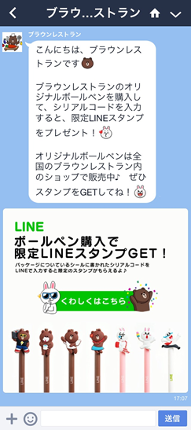



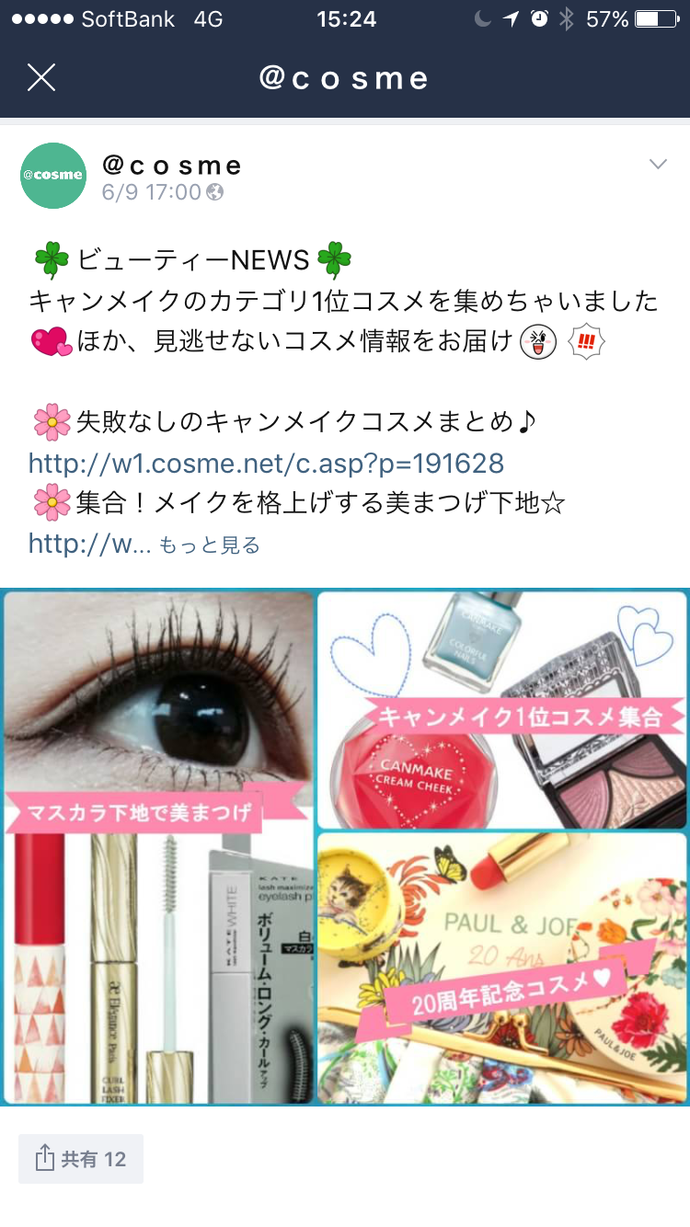
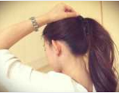


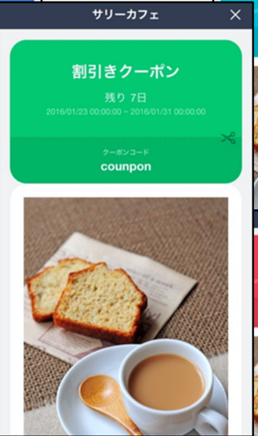
＠ｃｏｓｍｅ公式LINEアカウント タイアップ追加誘導
～メッセージ・タイムライン・クーポン配布 オプション～
編集タイアップ以上のメニュー限定！LINEのお友だち登録者全員にダイレクトに配信できる
「メッセージ・クーポン配布」に加え「タイムライン配信」がおトクに活用いただけます。
【メッセージ】
ＰＵＳＨ通知で
直接的なコミュニケーション
P.25
くー
①タイアップ追加誘導（メッセージ）
友だち登録をしているユーザー全員にメッセージを一括送信。＠ｃｏｓｍｅのタイアップページへと強力に誘導します。
【タイムライン】
タイアップの誘導に！
ＬＩＮＥのタイムライン上で
アプローチ！
P.29
くー
②タイアップ追加誘導（タイムライン）
想定友だち数
友だち登録をしているユーザーのタイムライン上に
コンテンツを配信。＠ｃｏｓｍｅのタイアップページへと誘導します。
175万人※
【クーポン】
効果的な店頭送客！
P.27
くー
※友だち登録者数は想定人数となり、
保証は致しかねます。ご了承ください。
③クーポン配布
店舗送客に！
友だち登録をしているユーザー全員にメッセージとクーポンを一括送信することができます。
スマートフォンアプリ「LINE」内にて＠ｃｏｓｍｅの公式アカウントを開設！
友だち登録しているLINEユーザーに向けてタイアップ誘導・クーポン配信が可能です。

Slide 10

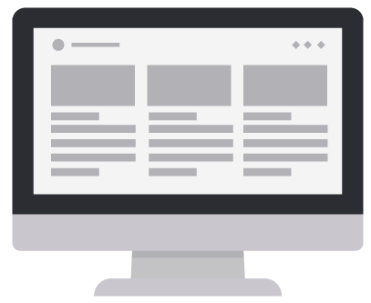




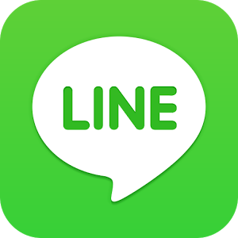


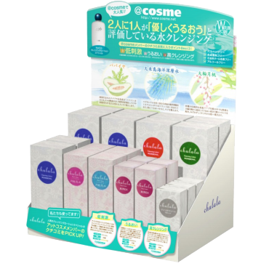

外部メディアとの相互誘導（マーケティングコミュニケーションプラン）
～プロモーションサービス オプション～
＠ｃｏｓｍｅのプロモーションサービスは、オンラインだけでなくオフラインも含めた、
他メディアとの相互展開・誘導施策が可能になります。（リーチ拡充に効果あり）
詳細メニューは各担当営業までお問い合わせください
検索エンジン
オウンドメディア
エンゲージメントＵＰ・
ブランド理解に活用できる！
商品名など検索結果から
ダイレクトにアクセスできる！
google/yahoo!
自社サイト/BLOG/メルマガ
＠ｃｏｓｍｅ
独自サービス
ミカエルコットン
※1
流入
アーンドメディア
流入
オフライン
PC
SP
PC
SP
二次利用
LINE/Twitter/Facebook
自社店頭ディスプレイ/POP
（二次利用）
流入
二次利用
＠ｃｏｓｍｅ
独自サービス
PC
SP
shop
拡散
ソーシャルマーケティング
活用できる！
競合差別化・販促サポートに
活用できる！
＠ｃｏｓｍｅプロモーションサービス
※1 : ブランド側で＠ｃｏｓｍｅ内に自由に掲載、展開できる第二のオウンドメディア（掲載例：新商品＆おすすめ商品紹介、限定プレゼント、ブランド公式ブログ情報など）

Slide 11
Main Menu
メインメニュー
2018年1月3日～2018年3月28日掲載開始分

Slide 12

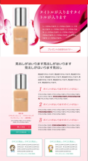





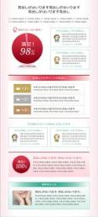

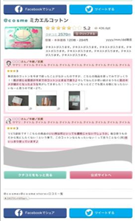



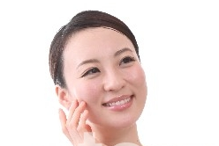






@ｃｏｓｍｅ プロモーションサービス一覧
1
プレミアム
編集タイアップ
2
編集タイアップ
+モニター
3
編集タイアップ
4
プロダクト
インフォメーション
5
クチコミまとめ
ＰＣ/ＳＰ
ＰＣ/ＳＰ
ＰＣ/ＳＰ
ＰＣ/ＳＰ
ＰＣ/ＳＰ
完全原稿
付帯バナー
MAIN SERVICE
¥9,000,000
¥6,300,000
¥5,000,000
¥4,200,000
¥2,400,000
掲載費：￥7,800,000(Ｇ)
制作費：￥1,200,000(Ｎ)
プレゼント企画費含む（100名まで）
商品配送費は、＠1,000円（Ｎ）
掲載費：￥5,400,000(Ｇ)
制作費： ￥900,000(Ｎ)
プレゼント企画費含む（100名まで）
※商品配送費は、＠1,000円（Ｎ）
掲載費：￥4,100,000(Ｇ)
制作費： ￥900,000(Ｎ)
プレゼント企画費含む（100名まで）
商品配送費は、＠1,000円（Ｎ）
掲載費：￥3,600,000(Ｇ)
制作費： ￥600,000(N)
プレゼント企画費含む（100名まで）
商品配送費は、＠1,000円（Ｎ）
掲載費：￥2,200,000(Ｇ)
制作費： ￥200,000(Ｎ)

Slide 13










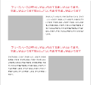










プレミアム編集タイアップ 概要
1
ユーザー参加型の多彩な展開が可能な特別企画メニュー！
ボリューム感のある構成で、読み応えのあるリッチなページ展開が可能です。
掲載期間 | 4週間 | 掲載開始日 | 水曜日 深夜0:00
ページ構成 | 1ページ(ＰＣ/ＳＰ）
付帯内容 | ・プレゼント（100名） ・効果検証アンケート ・動画埋め込み可（YouTube内メーカー公式チャネルコンテンツのみ） ・ユーザー参加型企画運営（いずれかより１つ選択） 【①モニター ②アンケート ③座談会 ④お試し会 ⑤イベント取材】
制作期間目安 | オリエンテーション実施日から50～60営業日 ※商品・企画内容により変動あり
誘導枠 | P18 「誘導枠について」参照
別途お見積 | ・商品配送費（＠1,000円(Ｎ)） ・プレゼント人数増員費（プラス400名まで/＠1000円(N)） ・編集部による取材費 ・商品撮影費
利用可能オプション | ・『＠ｃｏｓｍｅ公式』LINEコラボアカウント タイアップ追加誘導 オプション （メッセージ・タイムライン・クーポン） ・タイアップページ翻訳 ・タイアップページデータ二次利用 ・タイアップページ デジタル二次利用 ・＠ｃｏｓｍｅオリジナル店頭販促物 ・＠ｃｏｓｍｅ ｂｉｃｈｅタイアップ
ＰＣ
ＳＰ
¥ 9,000,000
掲載費：¥7,800,000(Ｇ) 制作費：\1,200,000(Ｎ) ※商品配送費は@1,000円(N)

Slide 14





編集タイアップ＋モニター 概要
2
＠ｃｏｓｍｅメンバーに商品を体験頂くモニター企画がタイアップとセットになったメニュー。
リアルな声を活用したページ制作が可能です。
ＰＣ
ＳＰ
掲載期間 | 4週間 | 掲載開始日 | 水曜日 深夜0:00
ページ構成 | 1ページ(ＰＣ/ＳＰ）
付帯内容 | ・モニター(20名） ・プレゼント（100名） ・効果検証アンケート ・動画埋め込み可（YouTube内メーカー公式チャネルコンテンツのみ）
制作期間目安 | オリエンテーション実施日から50～60営業日 ※商品・企画内容により変動あり
誘導枠 | P18 「誘導枠について」参照
別途お見積 | ・商品配送費（＠1,000円(Ｎ)） ・プレゼント人数増員費（プラス400名まで/＠1000円(N)） ・編集部による取材費 ・商品撮影費
利用可能オプション | ・意識調査アンケート ・『＠ｃｏｓｍｅ公式』LINEコラボアカウント タイアップ追加誘導 オプション （メッセージ・タイムライン・クーポン） ・タイアップページ翻訳 ・タイアップページデータ二次利用 ・タイアップページ デジタル二次利用 ・＠ｃｏｓｍｅオリジナル店頭販促物 ・＠ｃｏｓｍｅ ｂｉｃｈｅタイアップ
¥ 6,300,000
掲載費：¥5,400,000(Ｇ) 制作費：\900,000(Ｎ) ※商品配送費は@1,000円(N)

Slide 15
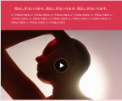





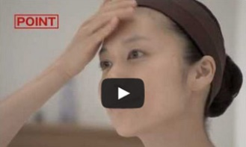


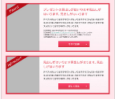

編集タイアップ 概要
3
＠ｃｏｓｍｅ編集部が様々なコンテンツの切り口で商品の魅力を伝えます。
ＰＣ
ＳＰ
掲載期間 | 4週間 | 掲載開始日 | 水曜日 深夜0:00
ページ構成 | 1ページ(ＰＣ/ＳＰ）
付帯内容 | ・プレゼント（100名） ・効果検証アンケート ・動画埋め込み可（YouTube内メーカー公式チャネルコンテンツのみ）
制作期間目安 | オリエンテーション実施日から37営業日（追加オプションなしの場合）
誘導枠 | P18 「誘導枠について」参照
別途お見積 | ・商品配送費（＠1,000円(Ｎ)） ・プレゼント人数増員費（プラス400名まで/＠1000円(N)） ・編集部による取材費 ・商品撮影費
利用可能オプション | ・意識調査アンケート ・『＠ｃｏｓｍｅ公式』LINEコラボアカウント タイアップ追加誘導 オプション （メッセージ・タイムライン・クーポン） ・タイアップページ翻訳 ・タイアップページデータ二次利用 ・タイアップページ デジタル二次利用 ・＠ｃｏｓｍｅオリジナル店頭販促物 ・＠ｃｏｓｍｅ ｂｉｃｈｅタイアップ
¥ 5,000,000
掲載費：¥4,100,000(Ｇ) 制作費：\900,000(Ｎ) ※商品配送費は@1,000円(N)

Slide 16

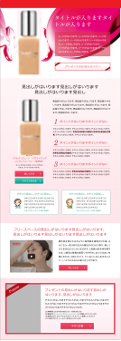



プロダクトインフォメーション 概要
4
ご提供頂いた素材を使用して、商品紹介が実施できるシンプル且つスピーディーなプラン。
ＰＣ
ＳＰ
掲載期間 | 4週間 | 掲載開始日 | 水曜日 深夜0:00
ページ構成 | 1ページ(ＰＣ/ＳＰ）
付帯内容 | ・プレゼント（100名）※増員不可
制作期間目安 | オリエンテーション実施日から２７営業日
誘導枠 | P18 「誘導枠について」参照
別途お見積 | ・商品配送費（＠1,000円(Ｎ)）
利用可能オプション | ・効果検証アンケート 100,000円(Ｇ）
¥ 4,200,000
掲載費：¥3,600,000(Ｇ) 制作費：\600,000(Ｎ) ※商品配送費は@1,000円(N)

Slide 17

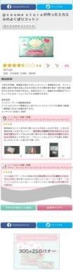
＠ｃｏｓｍｅクチコミまとめ 概要
5
＠ｃｏｓｍｅユーザーの生の声である良質なクチコミだけをピックアップしてページを制作
ＰＣ
ＳＰ
掲載期間 | 4週間 | 掲載開始日 | 水曜日 深夜0:00
ページ構成 | 1ページ(ＰＣ/ＳＰ）
制作期間目安 | オリエンシート提出日から9営業日 ※付帯バナーをＩＳにて制作する場合、15営業日前入稿となります。 オリエンシートと画像素材一式をセットでお送りください（制作費別途）
誘導枠 | P18 「誘導枠について」参照
プレゼントオプション | 費用：￥500,000(Ｇ) プレゼント人数：30名まで ※増員不可 商品配送費（＠1,000円(Ｎ)）別途御見積
完全原稿入稿
付帯バナ｜
※ストーキング
クチコミ
最大10件まで
掲載！
付帯
バナー
（完全原稿入稿）
¥ 2,400,000
掲載費：¥2,200,000(Ｇ) 制作費：\200,000(Ｎ) ※商品配送費は@1,000円(N)

Slide 18
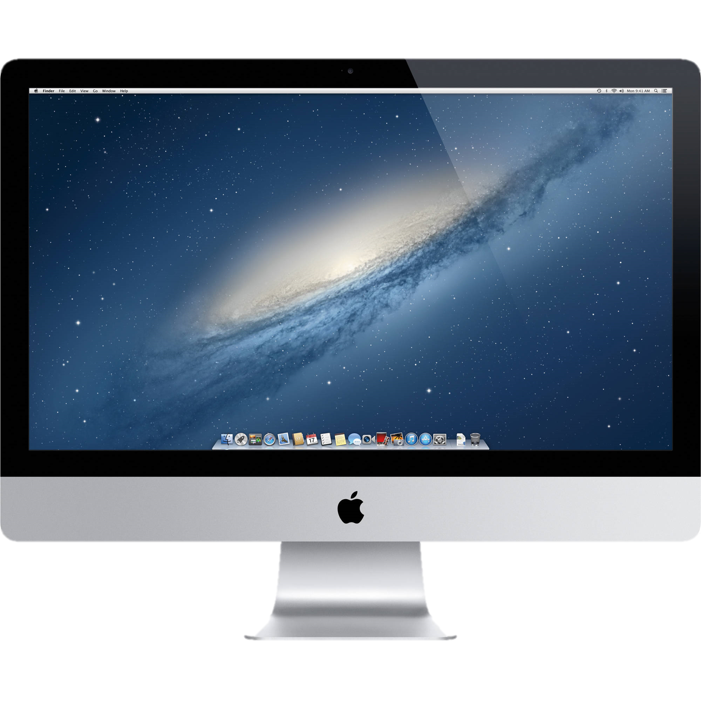
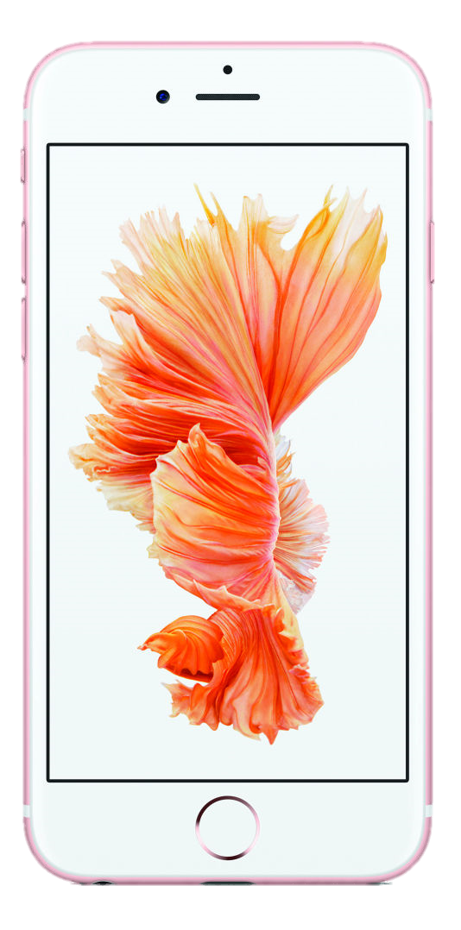
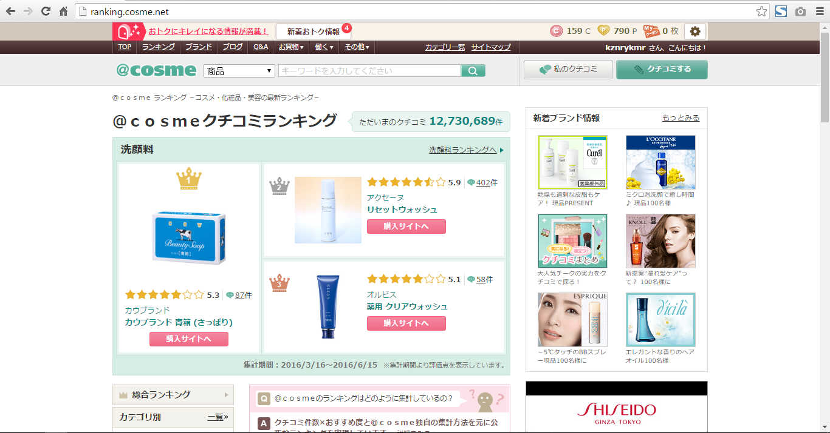
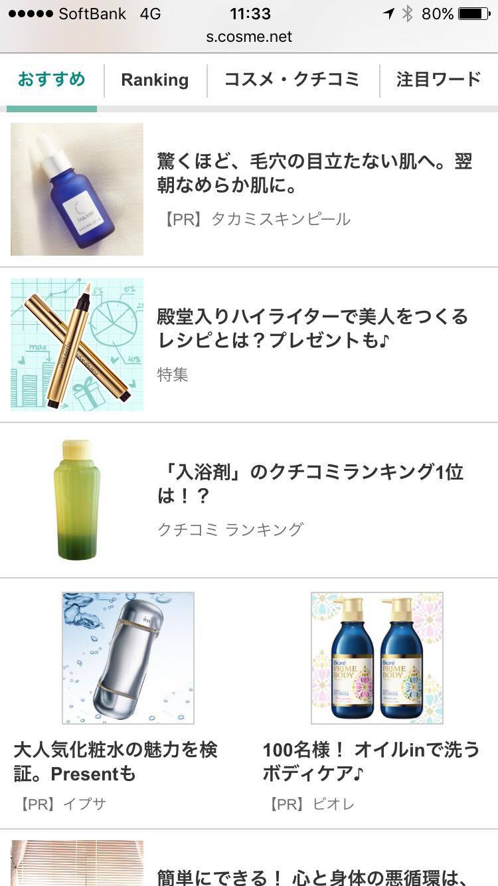
プロモーションサービス 誘導枠について
PCサイトやSPサイトに各種誘導枠を設置
PC
ＳＰ
ＰＣ
誘導枠一例
【ＰＣ】＠ｃｏｓｍｅトップ・ブランドトップ・商品詳細トップ・ランキングトップ・ブランドコレクショントップなど
【ＳＰ】＠ｃｏｓｍｅトップ・商品詳細・ブランドからのお知らせ一覧など
【その他】＠ｃｏｓｍｅ公式SNSアカウント（Twitter）・プロデュースメンバーメール誘導など
※誘導枠は、メニューによって異なります。
※ページデザイン、誘導枠掲載位置と仕様については、変更となる場合があります。

Slide 19
Option Menu
オプションメニュー

Slide 20







@ｃｏｓｍｅ プロモーションサービス＋オプション
＠ｃｏｓｍｅの編集タイアップは様々なオプションメニューにより、訴求メッセージのカスタマイズ
掲載時のエンゲージメント強化、掲載後の二次利用・販促強化などにご活用頂けます。
編集タイアップ・コンテンツ強化メニュー
モニター・アンケート・座談会など＠ｃｏｓｍｅ内
の様々なデータやユーザーとのリレーションにより
編集タイアップコンテンツを、より強化していきます。
編集タイアップ
LINEとのコラボレーションメニュー
＠ｃｏｓｍｅ公式ＬＩＮＥコラボアカウントからの
メッセージ配信により編集タイアップのリーチを強化！クーポン配布などの店頭施策にも活用いただけます。
＠ｃｏｓｍｅで掲載する編集タイアップ
編集タイアップ
ページ二次利用メニュー
＠ｃｏｓｍｅで掲載した編集タイアップのコンテンツを二次利用し、販促物やクライアント様のオウンド
メディアでの活用が可能です。

Slide 21





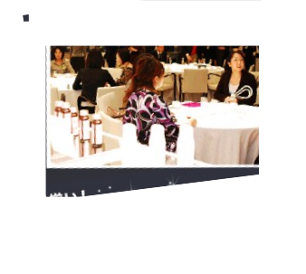







@ｃｏｓｍｅ プロモーションサービス＋オプション
～コンテンツ強化メニュー～
※オプション対象メニューについては該当ページを参照ください
¥100,000 (Ｇ)
¥1,000,000 (Ｇ)
¥1,300,000 (Ｇ)
効果検証アンケート
P33
P33
モニター
意識調査アンケート
P33
％
！
タイアップページ閲覧者に対し、ページに
関する効果検証アンケートを実施頂けます。
＠ｃｏｓｍｅメンバーに美容テーマの
意識調査を実施し、タイアップページに反映。
＠ｃｏｓｍｅメンバーに貴社商品を送付。
モニターの声をタイアップページに反映。
¥1,300,000 (Ｇ)
イベント招待
（取材・アテンド含む）
¥1,800,000 (Ｇ)
¥1,500,000
掲載費\1,200,000（G）制作費\300,000 （N)
P33
P34
biche タイアップ
P23
座談会・お試し会
コト軸
アプローチ
この秋、恋愛運をあげるなら顎チーク♪
貴社主催のイベントに＠ｃｏｓｍｅメンバー
が参加。イベントの様子をページに反映。
＠ｃｏｓｍｅ編集部がメンバーを招待して
座談会・お試し会を実施し、
タイアップページに反映。
コト軸を切り口としたbicheタイアップで
様々なモチベーションのユーザーにアプローチ。

Slide 22
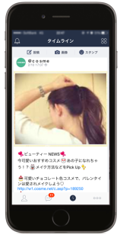
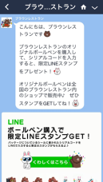
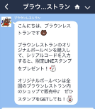



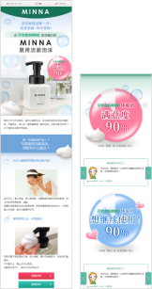





@ｃｏｓｍｅ プロモーションサービス＋オプション
～ＬＩＮＥと二次利用～
※オプション対象メニューについては該当ページを参照ください
LINEコラボアカウント
タイアップ追加誘導（メッセージ）
P25
LINEコラボアカウント
タイアップ追加誘導(クーポン)
P27
LINEコラボアカウント
タイアップ追加誘導（タイムライン）
P29
＠ｃｏｓｍｅ公式LINEコラボ
アカウントからのメッセージ
配信でタイアップ誘導を強化。
LINEメッセージをクーポン
として活用。タイアップ誘導
に加え店頭への送客も可能に
LINEタイムラインがおトクに。
若年層を中心としたプロモー
ションに有効です。
http://s.cosme.net/
http://s.cosme.net/
想定お友達人数175万人
＊お友達人数は想定であり保証する
ものではございません。
想定お友達人数175万人
＊お友達人数は想定であり保証する
ものではございません。
想定お友達人数175万人
＊お友達人数は想定であり保証する
ものではございません。
¥4,000,000
¥4,000,000
¥1,600,000
配信費：\3,900,000（G) 制作費：\100,000～（N)
配信費：\3,900,000（G) 制作費：\100,000（N)
配信費：\1,500,000（G) 制作費：\100,000（N)
タイアップページ
データ二次利用
¥1,000,000 (Ｇ)
P32
別途お見積
P31
P30
デジタル二次利用
タイアップページ翻訳
オリジナル店頭販促物
①モニター
②クチコミ
③分析データ
上記からお選び頂けます。
自社メディア
での活用に！
※①はモニターオプションの
お申込みが必要です。
中国語（簡体語・繁体語）
英語・韓国語
タイアップページの各データを
二次利用することができます。
タイアップページを自社サイトなどで
二次利用することができます。
タイアップページを翻訳し、
インバウンド向けLPとしてご活用可能
タイアップコンテンツを活用し、＠ｃｏｓｍｅ
オリジナル店頭販促物の製作ができます。
各¥1,000,000 (N)
各¥1,500,000 (G)
※クリエイティブ審査費別途

Slide 23
＠ｃｏｓｍｅ bicheのプロモーションとは？
＠cosme bicheのタイアップは、コト軸を切り口とした記事型広告です。
＠cosme編集タイアップの特長である、モノ軸訴求で商品の魅力を深堀する記事と掛け合わせ、
さまざまなユーザーインサイトにフィットするアプローチでの商品紹介が可能になりました。
A社チークプロモーション
コト軸
アプローチ
モノ軸
アプローチ
この秋、恋愛運をあげるなら顎チーク♪
この秋、A社の新作チークで美人顔
誘導枠やタイトルにブランド名をいれず「恋愛運をあげる」というコト軸訴求でコンテンツに誘引。記事内でそれを実現できるアイテムとして、商品を紹介します。モノ軸訴求ではアプローチしにくかった層に対し、商品との新しい出会いを作ります。
誘導枠やタイトルにタレントビジュアルや、ブランド名・アイテム名を記載。ブランドや商品に対して、既に興味関心が高いユーザーも、ページに多く訪れます。商品特徴や機能面をクチコミなどを絡めて詳しく紹介し、購買意欲を高めます。
biche記事タイアップ
＠ｃｏｓｍｅ編集タイアップ

Slide 24
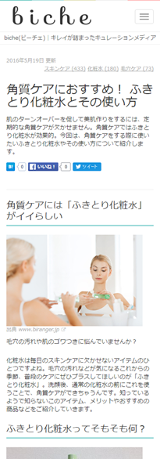
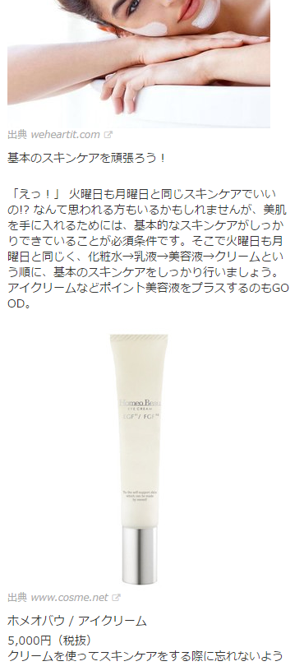


編集タイアップオプション ＠ｃｏｓｍｅ biche タイアップ
モノ軸の訴求に圧倒的な強みのある「編集タイアップ」とコト軸の訴求に強みをもつ
「bicheタイアップ」をかけ合わせることで、顕在層から潜在層まで幅広いユーザーにアプローチ。
貴社商品
掲載期間 | 2週間 | 掲載開始日 | 水曜日 深夜0:00
ページ構成 | 1ページ (ＰＣ/ＳＰ）
記事本数 | 1本
申込期日 | 編集タイアップと同時申し込み
オリエンシート | 編集タイアップと同時開催
クチコミ | ５件まで掲載可
プレゼント オプション | 不可
コト軸
アプローチ
モノ軸
アプローチ
＠ｃｏｓｍｅ
編集タイアップ
（PR)
※サイト改修によりデザインや構成など仕様が変更される場合がございます。
編集タイアップオプション ＠ｃｏｓｍｅ ｂｉｃｈｅタイアップ\1,500,000
掲載費￥1,200,000(Ｇ) 制作費：￥300,000(Ｎ)
詳細はコチラ
24

Slide 25

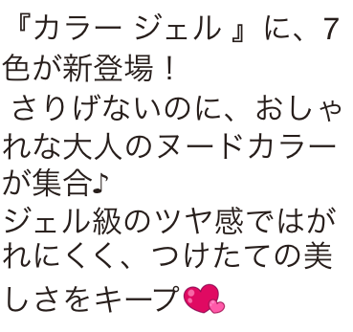
＠ｃｏｓｍｅ公式 LINEアカウント
「タイアップ追加誘導 オプション（メッセージ）」
＠ｃｏｓｍｅの公式LINEアカウントで直接的なアクションにつながる「PUSH型コミュニケーション」
編集タイアップ以上のプラン限定の追加誘導オプションです。
【メッセージ】
内容 | メッセージ投稿
配信形式 | テキスト１枠＋画像1枠のセットで1メッセージ テキスト１枠＋画像1枠＋画像1枠のセットで1メッセージ
配信＆投稿日 | お申込み時に配信希望日時をご記載ください。 時間についての指定がない場合は17時に配信致します。 配信日につきましては、ご希望に添えない場合がございます。
クリエイティブ | ＠ｃｏｓｍｅ編集部にて制作・配信 画像サイズ：1040×1040pix固定（画像分割なし） テキスト：150～200文字程度 ※クリエイティブパターンについては次のページを参照ください。
申込締切 | タイアップと同時申込み
リンク | ・リンクは最大３カ所、テキスト内のＵＲＬは最大２つまで ・誘導先は、同時申込み頂くタイアップページのみ利用可
注意事項 | ・事前にアイスタイル・LINE両社の可否判断が必要となります。 ・編集タイアップ以上のメニューがオプションの対象になります。 ・提供クレジットの記載が必須となります。
＠ｃｏｓｍｅ内
タイアップページへ
http://s.cosme.net/
1メッセージ
提供：ブランド名
テキストリンク
画像からタイアップへ誘導
『 ＠ｃｏｓｍｅ公式』LINEコラボアカウント
タイアップ追加誘導オプション（メッセージ）
¥ 4,000,000
掲載費：¥3,900,000(Ｇ) 制作費：\100,000(Ｎ)～
※複数画像配信の場合は、制作費は別途見積もり
想定友だち数
※友だち登録者数は想定人数となり、
保証は致しかねます。ご了承ください。
※LINEの仕様変更にともない
見え方や仕様が変わる場合があります。
175万人※

Slide 26
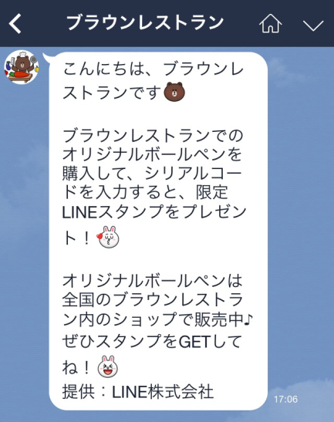
『 ＠ｃｏｓｍｅ公式』LINEコラボアカウント タイアップ追加誘導オプション
（メッセージ）クリエイティブパターンと提供クレジット
■クリエイティブについて
■提供クレジットについて
■画像分割パターン
・一度の配信で最大3つまで配信可能です。
・配信パターンは以下の2種となります
・画像の分割はできません。
テキスト部分
■リンク数
クリエイティブの組み合わせパターン
【2枠配信】
【3枠配信】
・最大３カ所、URLは3つまでとなります。
・リンク先はタイアップになります。
テキスト
テキスト
提供：ブランド名
提供：ブランド名
画像
①
画像
①
提供：ブランド名
テキスト末尾に『提供：ブランド名』を記載
画像
➁
■テンプレート・入稿フォーマット ダウンロード
http://www.istyle.co.jp/File/0001/201801_atcosmeline_nyuko.zip

Slide 27


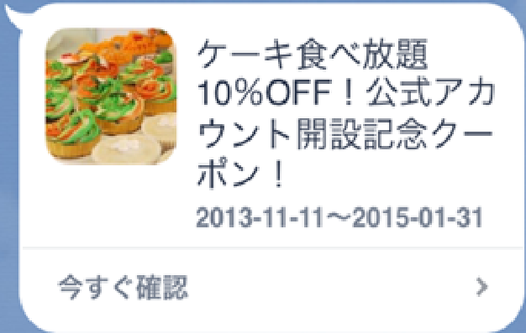

＠ｃｏｓｍｅ公式 LINEアカウント
「タイアップ追加誘導 オプション（クーポン）」
編集タイアップ以上のプラン限定！ LINEメッセージにてクーポンを配布。
店頭送客に有効なプランが活用いただけます。
内容 | メッセージ投稿
配信形式 | 画像1枠＋クーポン1枠＋クーポンページ テキスト1枠＋クーポン1枠＋クーポンページ テキスト1枠＋画像1枠＋クーポン1枠＋クーポンページ
配信＆投稿日 | お申込み時に配信希望日時をご記載ください。 時間についての指定がない場合は17時に配信致します。 配信日につきましては、ご希望に添えない場合がございます。
クリエイティブ （メッセージ） | 画像の分割は不可（詳細は次のページを参照ください） 画像 横1040×縦1040pix（固定） 容量500KB以内 ファイル形式 JPG・PNG（GIFは不可） ※クリエイティブパターンについては次のページを参照ください。
クーポンページ | テキスト（①説明文 ②使用方法 ③注意事項など必要に応じて） クーポン使用可能回数：「１回限り・何度も使用可能」を選択可 クーポンの共有（する・しない）を選択可 画像：横1040×縦1040pix（固定） 容量500KB以内、 ファイル形式 JPG・PNG（GIFは不可）
リンク | 画像・テキスト：同時申込み頂くタイアップページのみ利用可 クーポン：クーポンページに遷移
申込締切 | タイアップと同時申込み
注意事項 | ・事前にアイスタイル・LINE両社の可否判断が必要となります。 ・編集タイアップ以上のメニューがオプションの対象になります。
【メッセージ】
【クーポンページ】
画像から
タイアップページへ
店頭へ誘致！
1メッセージ
http://s.cosme.net/
クーポンに遷移
「１回限り」クーポンはページの１番下にボタンが表示され、タップすることで２回目以降の使用ができなくなります。
『 ＠ｃｏｓｍｅ公式』LINEコラボアカウント
タイアップ追加誘導 オプション（クーポン）
¥ 4,000,000
掲載費：¥3,900,000(Ｇ) 制作費：\100,000(Ｎ)
想定友だち数
175万人※
※友だち登録者数は想定人数となり、
保証は致しかねます。ご了承ください。
※LINEの仕様変更にともない
見え方や仕様が変わる場合があります。

Slide 28
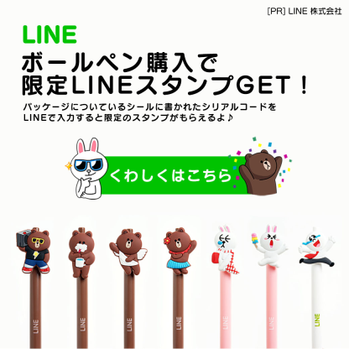
『 ＠ｃｏｓｍｅ公式』LINEコラボアカウント タイアップ追加誘導オプション
（クーポン）クリエイティブパターンと提供クレジット
■クリエイティブについて
■提供クレジットについて
配信パターンは以下の3種となります
①テキスト＋クーポン
➁画像＋クーポン
➂テキスト＋画像＋クーポン
一番上のクリエイティブにいれてください。画像とテキストでは記載する場所と表記がかわります。
テキスト表記の場合
画像の場合
10px
10px
テキスト
［PR］ブランド名
［PR］ブランド名
画像
①
提供：ブランド名
1040px
クーポン
クーポン
テキスト
提供：ブランド名
テキスト末尾に『提供：ブランド名』を記載
・右上に『[PR]ブランド名』の表記を視認性が
確保できるサイズ・色で明示してください。
・上端・右端の余白は各10px確保してください。
・テキストサイズは24以上を推奨します。
提供：ブランド名
画像
①
■画像分割パターン
■リンク数
・画像の分割はできません。
・最大３カ所、URLは3つまでとなります。
・リンク先はタイアップとクーポンになります。
クーポン

Slide 29
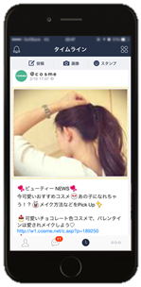

＠ｃｏｓｍｅ公式 LINEアカウント
「タイアップ追加誘導 オプション（タイムライン）」
編集タイアップ以上のプラン限定！LINEのタイムラインを閲覧するメンバーへの告知施策。
若年層を中心としたプロモーションに有効です。
内容 | メッセージ投稿
配信形式 | 画像1枠＋テキスト１枠のセットで1メッセージ
配信＆投稿日 | お申込み時に配信希望日時をご記載ください。 時間についての指定がない場合は17時に配信致します。 配信日につきましては、ご希望に添えない場合がございます。
クリエイティブ | ＠ｃｏｓｍｅ編集部にて制作・配信 ・テキスト 150～250文字程度 ・画像 横1038×縦500～800pix以内 容量500kbt以内 ・テキストと画像の組み合わせになります。
申込締切 | タイアップと同時申込み
リンク | ・誘導先:同時申込み頂くタイアップページのみ利用可 ・リンクはテキストのみ、画像からのリンクはありません。
提供クレジット | ・テキスト末尾に提供クレジットの記載が必須となります。 「提供：ブランド名」と記載ください。
注意事項 | ・事前にアイスタイル・LINE両社の可否判断が必要となります。 ・編集タイアップ以上のメニューがオプションの対象になります。
【タイムライン】
＠ｃｏｓｍｅ内
タイアップページへ
1メッセージ
『 ＠ｃｏｓｍｅ公式』LINEコラボアカウント
タイアップ追加誘導オプション（タイムライン）
¥ 1,600,000
掲載費：¥1,500,000(Ｇ) 制作費：\100,000(Ｎ)
想定友だち数
175万人※
※友だち登録者数は想定人数となり、
保証は致しかねます。ご了承ください。
※LINEの仕様変更にともない
見え方や仕様が変わる場合があります。
Notes:
てき

Slide 30

















タイアップページ データ二次利用
＠ｃｏｓｍｅ編集タイアップで掲載した、クチコミ等のデータを
二次利用としてクライアント様ブランドサイトや店頭販促ツール等にお使い頂けます。
①モニターデータ（一式）
②分析データ（1分析）
③クチコミデータ（10件まで）
商品モニターの感想コメントや
集計データを活用いただけます
＠ｃｏｓｍｅのクチコミ集計による
5種の分析データを活用いただけます
タイアップの掲載用に編集した
クチコミを活用いただけます
[タイアップページ]
①クチコミ投稿効果集計データ
タイアップページ
②評価点集計データ
2016年のトレンドカラーで
指先に夏気分を先取り♪
モニターメンバーの評価は？
③クチコミ投稿数と評価点
[商品パッケージ]
モニター集計データ
を商品パッケージや
シールなどに利用
④リピート
Relax Bath solt
@ｃｏｓｍｅメンバーの
6人に1人がリピート！
YES
91%
うみのめぐみをたっぷりふくんだミネラルがやさしくしっとりとした肌とみちびきますうみのめぐみをたっぷりふくんだミネラルがやさしくしっとりとした肌とみちびきます
うみのめぐみをたっぷりふくんだ
モニターメンバー
[タイアップページ]
モニターの満足度と
使用感のコメントを
ブランドサイトでも
⑤【クチコミ投稿数推移と評価点推移】
※1申込でクチコミ10件までご利用いただけます。
＼だから私は手放せない／
人気の秘密をクチコミからチェック
[ブランドサイト]
各¥1,000,000(N)
・別途クリエイティブ審査費：\50,000(Ｎ)/点
・利用可能期間：初回クリエイティブ校了から１年間
・申込可能期間：対象タイアップ掲載開始後12w以内
※各種ツール制作はクライアント様になります。
※データの編集は不可となります。
※編集タイアップ以上のメニューが対象です。
※Ｐ34～35の「注意事項」も合わせてご確認ください。
luxury Rose rouge
9/1
debut
※タイアップ上に掲載する分析データは一定の基準を設けており、＠ｃｏｓｍｅ編集部提案のデータとなります。その他ご要望のデータについてはご相談下さい
※タイアップ掲載されたモニターデータを
一式としてご利用いただけます。
1つの分析データにつき1申込みが必要です
例）①➁の2データご利用は200万円

Slide 31
タイアップページ デジタル二次利用
対象：編集タイアップ、プレミアム編集タイアップ
＠ｃｏｓｍｅの編集タイアップとして掲載したページを貴社が運営する
オンラインメディアに限り、1年間、二次利用としてご活用いただけます。
タイアップの掲載が終了しても訴求力の高いクリエイティブをご活用いただけます
タイアップ
掲載開始から
4週間掲載
1年間提供
4週間
1年間
編集タイアップ
デジタルデータ二次利用
デジタルデータ二次利用¥1,000,000(G)
・利用可能期間：タイアップ掲載開始から１年間
・利用可能箇所：広告主が運営するオンラインメディア
＜納品について＞
データ形式：png、またはjpg
画像調整：掲載ページの＠ｃｏｓｍｅのプレゼント部分を
削除して納品。それ以外の修正（トルツメのみ）が発生する
場合、別途費用をいただきます。
貴社メディア
※クリエイティブの著作権は株式会社アイスタイルに帰属します。
利用する際は、下記の表記が必須となります。
＠ｃｏｓｍｅでの掲載期間：yyyy年mm月dd日～yyyy年mm月dd日
提供元：アイスタイル
※薬機法については貴社の判断と責任においてご利用ください。
また、ページ内素材に権利不備があり、第三者の権利を侵害した
という理由で、損害賠償請求等何らかの請求が生じたとしても、
弊社は責任を一切負いかねます。
※ページ内で使用しているランキング、クチコミ、モニターデータ、
ベストコスメデータの利用費は、本二次利用費に含みます。

Slide 32




タイアップ翻訳・ホスティングサービス
～編集タイアップのオプションサービス～
＠ｃｏｓｍｅで掲載した編集タイアップを翻訳、インバウンド向けのLPとしてご活用頂けます。
PC/ SP
両ディバイス対応
掲載期間 | UP日より1年間
ディバイス | ＰＣ/ＳＰ
制作期間目安 | 通常タイアップ（日本語）校了後約25営業日目安
言語 | 4言語対応：中国語（簡体字・繁体字）・英語・韓国語
誘導枠 | なし（クライアント様ご手配）
申込対象 | 掲載終了後3か月以内のタイアップデータ
注意事項 | 他国の法律（薬事）が抵触する恐れのあるスキームは申込不可となります。（越境ECで、該当国から商品を購入できるケースなど）「ご利用用途」、「誘導元クリエイティブ」を事前に確認させていただきました上でのお申込みとなります。 ※お申込後のキャンセルはお申込金額の返金はいたしかねます。お申込後に誘導元クリエイティブが不可となった場合も対応いたしかねます。 本サービスは、＠ｃｏｓｍｅタイアップを日本語以外の言語を標準語としている方が閲読できるようにするものであり、訴求商品を現地生産商品に変更することや、現地の薬事や法への適用させるなどの再編集は行いませんので、予めご了承ください。
日本の＠ｃｏｓｍｅ
タイアップをチェック！
店舗販促物
日本の＠ｃｏｓｍｅ
タイアップをチェック！
訪日外国人
Webページなど
ホスティング
1年間
タイアップ翻訳・ホスティングサービス
¥ 1,500,000(G)/ 1言語
制作翻訳費：\1,500,000(G)
クライアント様制作
制作に利用いただきたいデータはアイスタイルより提供
店舗POPなどの什器制作対応可能（別途御見積）

Slide 33
オプションメニュー 詳細
オプション名 | 対象 | 付帯 | 内容詳細 | 注意事項
効果検証 アンケート |  |  | ・サンプル数：有効回答全て ・設問数：下記から5問選択 ①肌質②商品認知③商品認知寄与④商品関心喚起寄与 ⑤商品購入喚起寄与⑥店頭来訪喚起寄与 ⑦タイアップ感想（フリーアンサー） ・納品物：簡易集計データ・ローデータ | ・納品物のローデータには、個人情報は含まれません。
意識調査 アンケート |  |  | ・アンケート設計者：＠ｃｏｓｍｅ編集部 ・回答対象者：＠ｃｏｓｍｅプロデュースメンバー ・最大設問数：最大10問まで | ・アンケートの設問は＠ｃｏｓｍｅメンバー負荷が高い場合や 内容が不適切な場合は、お受けできない場合がございます。 ・アンケート回答結果・回答者の属性はご報告致しかねます。 ・アンケート内容の二次利用には、別途お申込みが必要です。
モニター |  |  | ・アンケート設計者：＠ｃｏｓｍｅ編集部 ・モニター対象者：＠ｃｏｓｍｅプロデュースメンバーより選出 ・アンケート設問（募集時・事後アンケートともに、最大10問まで） ・モニター人数（20名） ＜内容により下記費用が追加で発生します＞ ※商品配送料：別途御見積（＠1,000円(Ｎ)) ※モニター増員追加費用：（＠2,000円(Ｎ)) ※増員上限：＋10名 | ・モニター商材によってはお受けできない場合がございます。 ・アンケート回答結果・回答者の属性はご報告致しかねます。 ・モニター商品が2商品以上の場合は、追加掲載料、制作費が 必要な場合がございます。 ・モニター内容の二次利用には、別途お申込みが必要です。
イベント招待 （取材・アテンド含む） |  |  | ・イベント実施・運営：広告主 ・イベント参加対象者：＠ｃｏｓｍｅプロデュースメンバーより 選出 ・イベント参加者数（～10名） ＜内容により下記費用が追加で発生します＞ ※参加者増員費：（＠6,000円(Ｎ)) ※増員上限：＋90名 | ・株式会社アイスタイルは、イベント企画、運営は行いません。 （イベントのタイトルおよび内容において、＠ｃｏｓｍｅが 主体となっていると誤認される恐れのある表現は不可） ・当日のイベント招待メンバーの参加人数の保証は致しかねます。 ・遠方の場合は、お断りする場合がございます。 （実施可となった場合も、別途交通費他、追加費用がかかります。） ・アンケート回答結果・回答者の属性はご報告致しかねます。 ・イベント詳細（タイムスケジュール・進行台本）は、 イベント実施の7営業日前までにご提出ください。 ・容姿に関する確認：不可 ・取材内容またはメンバーコメントの二次利用：不可
プロダクト
プレ編集
編モニター
編集
プレ編集※
プレ編集※
編モニター
編集
プレ編集※
プレ編集※
編集
編モニター
プレ編集※
プレ編集※
※：「オプション」もしくは、「タイアップ付帯オプション」としてご選択可。
：プレミアム編集タイアップ
：編集タイアップ
プレ編集
編モニター
編集
プロダクト
：プロダクトインフォメーション

Slide 34
オプションメニュー 詳細
オプション名 | 対象 | 付帯 | 内容詳細 | 注意事項
座談会 お試し会 |  |  | ・企画運営：＠ｃｏｓｍｅ編集部 ・実施時間：２時間 ・実施会場：アイスタイル社内 ・参加人数（5名） ・募集時アンケート（最大設問数10問まで） ・座談会・お試し会参加対象者：＠ｃｏｓｍｅプロデュース メンバーより選出 ＜内容により下記費用が追加で発生します＞ ※参加者増員追加費用：(＠6,000円(Ｎ))※増員上限：＋２名 | ・当日の座談会・お試し会招待メンバーの参加人数は保証致し かねます。 ・参加募集、メンバーへのアンケート結果・メンバー属性、 当日の議事録など座談会・お試し会に関するご報告は行えません。 ・容姿に関する確認：不可 ・取材内容またはメンバーコメントの二次利用：不可 ・商品は基本その場でお試しできるものに限ります。ホームユースを 必要とする商品の場合は、モニターオプションもお申込下さい。 ・調査を目的としたメンバーへのインタビューをご希望の場合は、 別途、リサーチサービスがございますのでお問い合わせください。
タイアップ ページ データ二次利用 （①モニター） |  |  | ・内容：タイアップに掲載されたモニター結果 ・納品物：タイアップ掲載したモニター結果の定量および定性データ @ｃｏｓｍｅロゴデータ、ハンドブック ・利用可能期間：校了から１年 ・申込み対象：掲載3ヶ月以内のタイアップページデータ ＜データを使用した製作物はクリエイティブ審査が必要となります。その際、別途下記費用が追加で発生します＞ ※クリエイティブ審査費：(1点に付き＠50,000円(Ｎ)) | ・ご利用時には下記内容の記載が必須となります。 ①タイトル：＠ｃｏｓｍｅメンバーからのモニターコメント」等 モニターコメントであることがわかる表現 ②ブランド名・商品名:＠ｃｏｓｍｅのサイト上にあるブランド名／商品名での表記 ③ニックネーム、肌質(髪質)、年齢 （編集：不可） ④モニターコメント（編集：不可） ⑤＠ｃｏｓｍｅロゴ（編集：不可） ⑥モニター集計期間 ⑦「※＠ｃｏｓｍｅ調べ」注記（クリエイティブ内に記載） ⑧「※＠ｃｏｓｍｅメンバーの感想ですので、内容には個人差があります」注記（クリエイティブ内に記載）
タイアップ ページ データ二次利用 （②クチコミ） |  |  | ・内容：タイアップに掲載されたクチコミ全文 ※タイアップに掲載されているクチコミ以外は対象となりません。 @ｃｏｓｍｅロゴデータ、ハンドブック ・利用可能期間：校了から１年 ・申込み対象：掲載3ヶ月以内のタイアップページデータ ＜データを使用した製作物はクリエイティブ審査が必要となります。その際、別途下記費用が追加で発生します＞ ※クリエイティブ審査費：(1点に付き＠50,000円(Ｎ)) | ・ご利用時には下記内容の記載が必須となります。 ①タイトル： 「＠ｃｏｓｍｅに投稿されたクチコミ」 ②ブランド名・商品名： ＠ｃｏｓｍｅのサイト上にあるブランド名／商品名での表記 ③ニックネーム、肌質(髪質)、年齢 （編集：不可） ④クチコミ（編集：不可） ⑤＠ｃｏｓｍｅロゴ（編集：不可） ⑥「※＠ｃｏｓｍｅメンバーの感想ですので、内容には個人差があります」注記（クリエイティブ内に記載）
プレ編集※
プレ編集※
プレ編集
編モニター
プレ編集
編モニター
編集
：プレミアム編集タイアップ
：編集タイアップ＋モニター
：編集タイアップ
：プロダクトインフォメーション
プレ編集
編モニター
編集
プロダクト
※：「オプション」もしくは、「タイアップ付帯オプション」としてご選択可。

Slide 35
オプションメニュー 詳細
オプション名 | 対象 | 付帯 | 内容詳細 | 注意事項
タイアップ ページ データ二次利用 （③分析データ） |  |  | ・内容：下記5点から１項目（複数お申込み可） ①クチコミ投稿数推移と評価点推移 ②クチコミ投稿効果集計データ ③クチコミ投稿数と評価点 ※クチコミ投稿数50件以上から利用可能 ④評価点(集計データ) ※5点以上○％など ⑤リピート率 ・納品物：１データ（1項目） ・利用可能期間：校了から１年 ◆@ｃｏｓｍｅロゴデータ、ハンドブック ・申込み対象：掲載3ヶ月以内のタイアップページデータ ＜データを使用した製作物はクリエイティブ審査が必要となります。その際、別途下記費用が追加で発生します＞ ※クリエイティブ審査費：(1点に付き＠50,000円(Ｎ)) ※純広バナーでご利用の場合、バナー掲出場所やリンク先の表現によっては、ご使用いただけないケースがあります。 | ・ご利用時には下記内容の記載が必須となります。 ①タイトル 「データタイトル（左記①～⑤）」並びに「＠ｃｏｓｍｅ内調べ」 ②ブランド名・商品名： ＠ｃｏｓｍｅのサイト上にあるブランド名／商品名での表記 ③＠ｃｏｓｍｅロゴ（編集：不可） ④集計期間／集計時点
タイアップ ページ デジタル 二次利用 |  |  | ・受け渡し形式：png、またはjpg ・利用可能期間：タイアップ掲載開始から１年間 ・利用可能箇所：広告主が運営するオンラインメディアに限る ※掲載ページの＠ｃｏｓｍｅのプレゼント部分を削除して納品します。 それ以外の修正（トルツメのみ）が発生する場合、 別途費用をいただきます。 ※ページ内で使用しているランキング、クチコミ、モニターデータ、ベストコスメデータの利用費は、本二次利用費に含みます。 | ・著作権は株式会社アイスタイルに帰属します。 利用する際は、下記の表記が必須となります。 ＠ｃｏｓｍｅでの掲載期間：yyyy年mm月dd日～yyyy年mm月dd日 提供元：アイスタイル ・薬機法については貴社の判断と責任においてご利用ください。 また、ページ内素材に権利不備があり、第三者の権利を侵害した という理由で、損害賠償請求等何らかの請求が生じたとしても、 弊社は責任を一切負いかねます。
＠ｃｏｓｍｅ オリジナル 店頭販促物 |  |  | ・株式会社アイスタイルにて、企画・製造・納品いたします。 形状・デザイン・製造数などは、詳細ヒアリングの上、 別途お見積りいたします。 ・利用可能期間：納品日から１年 ・使用開始日：納品日 ・ツール形状：希望に合わせて設計 | ・＠ｃｏｓｍｅメンバー及び＠ｃｏｓｍｅ編集部の写真は 使用できません。
プレ編集
編モニター
編集
プレ編集
編モニター
編集
プレ編集
編モニター
編集
【タイアップページデータ二次利用 制作物について】
・お申込受領日から2ヶ月経過しても制作物が校了しない場合でも、申込受領月から2ヶ月後に請求書を発行いたします。
※タイアップ掲載開始前にお申込頂いた場合は、お申込受領日に関わらずタイアップ掲載開始月から2ヶ月後に請求書を発行いたします。
・申込み受領後のキャンセルはお受け致しかねます。
・制作物のクリエイティブガイドラインにつきましては『＠ｃｏｓｍｅデータ利用サービス』資料をご確認ください。http://www.istyle.co.jp/File/0003/201706_data_service.pdf
・利用にあたり「アイスタイル知的財産権にかかる規約」も合わせてご確認ください。 http://www.istyle.co.jp/File/ip.pdf
：プレミアム編集タイアップ
：編集タイアップ＋モニター
：編集タイアップ
：プロダクトインフォメーション
プレ編集
編モニター
編集
プロダクト
※：「オプション」もしくは、「タイアップ付帯オプション」としてご選択可。

Slide 36
オプションメニュー 詳細
オプション名 | 対象 | 付帯 | 内容詳細 | 注意事項
タイアップ翻訳 ホスティングサービス |  |  | ■タイアップページの翻訳・ホスティングをご提供致します。 ページ誘導は付帯しておりません。 ■誘導元クリエイティブ制作用に①「＠ｃｏｍｓｅロゴ」および利用 規約② 【日本の＠ｃｏｓｍｅタイアップをチェック！】 （申込言語） ③ 翻訳ページURLの３点を提供致します。ご使用お願いします。 ■利用期間は、翻訳ページUP日から1年間となります。 ■訴求商品を現地販売商品に変更することや、現地の薬事や法へ適用させる などの再編集は行いませんので、予めご了承ください。 各種画像や、ベストコスメ等のロゴデータも、変更せずそのまま使用致します。 商品名や成分名等については、御社指定の翻訳文言を適用させて頂きます。 ■プレゼント、キャンペーンおよび全てのリンク先は、リンクボタンごと削除致します。 | ＜お申込みにあたり＞ 他国の法律（薬事）が抵触する恐れのあるスキームは申込不可となります。（越境ECで、該当国から商品を購入できるケースなど） 「ご利用用途」、「誘導元クリエイティブ」を事前に確認させていただきました上でのお申込みとなります。 ※お申込後のキャンセルはお申込金額の返金はいたしかねます。お申込後に誘導元クリエイティブが不可となった場合も対応致しかねます。 ＜法令・商標について＞ 本施策を展開する諸外国又は地域において、法令または第三者の商標権を侵害していないことを保証するものではございません。 万が一、法令または第三者の権利を侵害した場合、またはその恐れがあると認められる場合には、サービス期間中であっても、掲載を中止させていただく場合がございます。
＠ｃｏｓｍｅ biche タイアップ |  |  | ・編集タイアップと同じブランドの訴求になります。 ・ページタイトルにPR表記・ページ下部に提供クレジット（ブランド名）を明記致します。 ・投稿者の名前はbicheになります。 ・誘導枠やページタイトルにブランド名や商品名は記載しません。 ・bicheタイアップページ上にviewの表示はありません。 ・誘導枠や記事内に掲載する写真はレンタルポジなどからご提案させていただきます。写真の撮影は対応致しかねます。 | ＜お申込みにあたり＞ ・編集タイアップと同時にお申込みください。 ・プレゼントオプションは付帯できません。 ・ページの差し替えは対応致しかねます。 ・SNSの引用は、Youtubeのメーカー公式アカウントのみとなります。 ・掲載する記事・枠の編集、掲載期間後の記事の削除権についてはアイスタイルに帰属いたします。
プレ編集
編モニター
編集
プレ編集
編モニター
編集
：プレミアム編集タイアップ
：編集タイアップ＋モニター
：編集タイアップ
：プロダクトインフォメーション
プレ編集
編モニター
編集
プロダクト
※：「オプション」もしくは、「タイアップ付帯オプション」としてご選択可。

Slide 37
AD Regulation Guide
注意事項・利用規約など

Slide 38
編集タイアップ制作進行フロー
お申込
実施決定後、掲載可否確認・お申込をお願いいたします。
お申込日より5営業日以降で、制作オリエンテーションの日程調整を行います。
弊社担当者が、タイアップの制作内容についてオリエンテーションをお受けします。
＜オリエンテーション時必要資料＞
①掲載商品のリリース、商品写真、商品現品3セット、提供可能素材一覧（いずれも企画内容によって異なる）
②ページ制作における留意点
制作オリエン
テーション
ページ構成確認として「ワイヤーフレーム」をご提出。（ＰＣのみ）
＜確認事項＞
オリエンテーションで確認した必要な情報が盛り込まれているか
※お戻しいただいた内容でページ構成はFIXします。
ページ展開案
確認
意識調査アンケート・モニター・イベント取材・座談会・お試し会など、記事展開オプションを実施する場合には、
ページ展開案の確認と同タイミングで、アンケート案やイベント台本等の追加確認がございます。
フルコピーが入った「文字原稿」をご提出。（ＰＣのみ） ※デザインは入っていません。
お戻し時に、リンク先URL・必要画像等をデジタルデータにてご提供ください。
※素材提供が遅れる場合は、掲載開始日が保証できませんのでご了承ください。
＜確認事項＞
①商品情報等の表記に誤りはないか
②全体の構成や流れに企画内容とズレはないか
③タイトル、本文、インフォメーションを含む全てのテキスト
④『医薬品医療機器等法』及び、各種法令に基づき、表現について問題ないか
文字原稿確認
素材リンク先提供締切
完成ページをご提出。
※株式会社アイスタイル品質管理部門による審査結果も反映されています。
＜確認事項＞
①ページデザイン
②リンク等の動作確認
最終稿
確認

Slide 39
プロダクトインフォメーション制作進行フロー
お申込
実施決定後、掲載可否確認・お申込をお願いいたします。
お申込日より5営業日以降で、制作オリエンテーションの日程調整を行います。
弊社担当者が、タイアップの制作内容についてオリエンテーションをお受けします。
＜オリエンテーション時必要資料＞
①掲載商品のリリース、商品写真、商品現品3セット、提供可能素材一覧（いずれも企画内容によって異なる）
②ページ制作における留意点
制作オリエン
テーション
フルコピーが入った「文字原稿」をご提出。（ＰＣのみ） ※デザインは入っていません。
お戻し時に、リンク先URL・必要画像等をデジタルデータにてご提供ください。
※素材提供が遅れる場合は、掲載開始日が保証できませんのでご了承ください。
＜確認事項＞
①商品情報等の表記に誤りはないか
②全体の構成や流れに企画内容とズレはないか
③タイトル、本文、インフォメーションを含む全てのテキスト
④『医薬品医療機器等法』及び、各種法令に基づき、表現について問題ないか
文字原稿確認
素材提供締切
完成ページをご提出。
※株式会社アイスタイル品質管理部門による審査結果も反映されています。
＜確認事項＞
①ページデザイン
②リンク等の動作確認
最終稿
確認

Slide 40
＠ｃｏｓｍｅクチコミまとめ制作進行フロー
お申込
実施決定後、掲載可否確認・お申込をお願いいたします。
※本メニューは、オリエンシートに基づくため、校正確認、デザイン確認はありません。
掲載開始日9営業日前11:00までに、下記をそろえてご入稿下さい。
＜入稿物＞
①オリエンシート
②ブランドロゴデータ・商品画像データ
③商品情報資料（リリース等）
④完全原稿ページ内バナー各1点 合計2点（PC用：300×600、スマートフォン用：640x720※レギュレーション詳細はオリエンシート参照）
※ページ内バナーをＩＳで制作する場合、掲載開始の15営業日前までに画像素材とオリエンシートをセットで入稿ください。（制作費別途）
オリエンシート
素材入稿期限
オリエンシートには、下記項目を記載いただきます。
・商品基本情報（ブランド名／商品名）
・リンク先情報（公式サイトURL PC・SP／ページ内バナーリンク先 PC・SP）
・ピックアップしたいクチコミ
∟クチコミ掲載希望を優先順で最大15件指定
※希望クチコミは、『医薬品医療機器等法』及び、各種法令に基づきお選びください。
（ページ掲載は最大10件掲載となります。ユーザーへのパーミッション及び、弊社品質管理部門による『医薬品医療機器等法』審査の際の予備として）
∟クチコミ投稿画像の表示有無
∟クチコミテキスト強調部分（テキスト文字色／マーカー／太字）指定
∟ページカラーの指定
・プレゼント商品情報 ※プレゼント実施の場合のみ
・プレゼントアンケート情報 ※プレゼント実施の場合のみ
完成ページをご提出。
※株式会社アイスタイル品質管理部門による審査結果も反映されています。
※オリエンシートに基づく内容確認のみとなり、デザインや色・クチコミ掲載順の変更は致しかねます。
最終稿
確認

Slide 41
編集タイアップオプションbicheタイアップ制作進行フロー
お申込
編集タイアップ実施決定後、掲載可否確認・お申込をお願いいたします。
お申込日より5営業日以降で、制作オリエンテーションの日程調整を行います。
編集タイアップのオリエンテーションに参加し企画の方向性についてヒアリングさせていただきます。
＜オリエンテーション時必要資料＞
①掲載商品のリリース、商品写真、提供可能素材一覧（いずれも企画内容によって異なる）
②ページ制作における留意点
制作オリエン
テーション
ページタイトル、展開案をテキストでまとめた「企画案」をパワーポイントにてご提出。
＜確認事項＞
オリエンテーションで確認した方向性と合っているかご確認ください。
※お戻しいただいた内容で企画はFIXとなります。
企画案確認
画像とフルコピーが入った「最終稿」を画像にてご提出。（ＰＣ・ＳＰ）
※株式会社アイスタイル品質管理部門による審査結果も反映されています。
＜確認事項＞
①商品情報等の表記に誤りはないか
➁タイトル、本文を含む全てのテキスト
➂『医薬品医療機器等法』及び、各種法令に基づき、表現について問題ないか
最終稿
確認

Slide 42
＠cosme Promotion Service お申込時の注意事項
掲載可否 | お申込を頂く前に、必ず当該商品やサービスの広告掲載が可能かの問合せをお願い致します。掲載の可否回答は、「可」・「不可」のみでお答えしております。 ※ 掲載不可理由や詳細の指摘は致しかねますのでご了承ください。 ※ 最終的なリンク先が確定していない状況でお申込を受け付けた場合は、リンク先のアップをもって再度掲載可否をとらせて頂いております。 その際、リンク不可の判断が出た場合には修正をお願いしております。万が一、修正が間に合わない・修正ができない場合はリンク致しかねますので予めご了承ください。 （リンク先が確定していない状況でお申込を受け付けた場合、掲載の10営業日前までにリンク先の「デザインページ」や「内容」を確認させて頂いております。） ※ 掲載期間中であってもリンク先に以下の内容に違反する内容があった場合、掲載を中止する場合がございます。 （１）法律、命令及び条例等法令に違反しないこと。 （２）第三者の著作権、商標権等の知的財産権を侵害しないこと。 （３）第三者の名誉、信用、プライバシー、肖像権等の人格的権利を侵害しないこと。
契約単位 | 各メニューの掲載期間に準じます。
訴求ブランド数 | 訴求ブランドは１ブランドのみとなります。
キャンセル料 | お申込後、貴社のご都合でサービス内容を変更、もしくはキャンセルされる場合、 下記に記載の料率でキャンセル料を申し受けます。 掲載開始日の90営業日前までは、料金の20％、60営業日前までは料金の50％、60営業日以内の場合は、料金の100％のキャンセル料として発生致します。 ただし、制作進行開始後（オリエンテーション実施もしくは、オリエンシート入稿）は、日程に関わらず、サービス料金の100%がキャンセル料として発生致します。
クレジットの表記について | ページ欄外にPR表記・提供クレジット（ブランド名）・制作クレジット（企画・編集：＠ｃｏｓｍｅ編集部）を明記致します。
プレゼントについて | ・プレゼントの募集開始日は、ページの掲載開始日と同時となり、先行して実施することはできません。 ・1案件内で商品を選択することは2商品までとさせて頂きます。（色違い含む） ・タイアップで紹介している商品以外の商品やグッズはプレゼント商品として対応致しかねます。 ・医薬品など、薬機法に基づきプレゼント実施できないものがあります。 ・下記に該当する商品のプレゼントにつきましては、別途営業担当者にお問い合わせください (1)消費期限・賞味期限がある飲食類 (2)要冷蔵等、温度調整が必要な商品 ・同梱物は商品説明のリーフレットに限ります。
掲載開始日 | 水曜日0時 ※水曜日以外ではお受け致しかねますので、ご注意ください。
掲載調整時間 | 広告掲載日及び広告内容変更初日の午前0時から正午までの時間は掲載調整時間とし、調整時間内の不具合については責任を負いかねます。ご了承くださいますようお願い致します。 （掲載開始日が休日の場合は、翌営業日正午まで免責期間とさせて頂きます。）
アローワンスについて | ・常時掲載を保証するものではございません。 ・総掲載予定時間の2%以内もしくは6時間のどちらか少ない方の時間内での掲載不具合は、賠償および補填措置の対象外とさせて頂きます。 なお、前事項のとおり、掲載調整時間内は掲載不具合としてみなしません。 ・上記の時間を超える掲載不具合の場合でも、全く掲載が行われない場合以外は補填措置の対象外とさせて頂くことがございます。 ・災害情報の掲載およびそのメンテナンスによる露出機会の減少分につきましては、補填措置の対象外とさせて頂きます。
リンク先確認について | 最終稿までに、完全な状態でリンク先がアップしているようお願い致します。URLは最大240文字まででお願い致します。 ＊ リンク先が確認できない場合は掲載をお断りすることや、掲載開始が遅れることがございますのでご注意ください。 1つのリンク先URLから複数のランディングページが表示されるなどの仕様はお受けできません。 ※ブランドファンクラブを実施の場合、＠ｃｏｓｍｅの商品一覧ページも掲載可否が必要になります。
ページ差し替え | ページの差し替えはお受け致しかねます。
掲載報告書 | ページビュー（日別）、クリックカウント/クリック数。送付日は掲載終了日から10営業日後となります。
クリエイティブの無断使用について | 広告クリエイティブの二次利用（抜き刷り等）やその内容を使用した販促物（ノベルティ等）の無断使用はお断り致します。（アイスタイル制作の誘導バナーも含む）
交通費 | オリエンテーションが遠隔地の場合、別途交通費（2名から）が発生致します。
制作素材 | 写真やイラストなどの制作素材はデジタルデータにてご用意ください。
クリエイティブ紹介 | ＠ｃｏｓｍｅタイアップ事例としてクリエイティブをご紹介させて頂く場合がございます。予めご了承ください。

Slide 43
編集タイアップオプション＠cosme biche お申込時の注意事項
掲載可否 | お申込を頂く前に、必ず当該商品やサービスの広告掲載が可能かの問合せをお願い致します。掲載の可否回答は、「可」・「不可」のみでお答えしております。 ※ 掲載不可理由や詳細の指摘は致しかねますのでご了承ください。 ※ 最終的なリンク先が確定していない状況でお申込を受け付けた場合は、リンク先のアップを持って再度掲載可否をとらせて頂いております。 その際、リンク不可の判断が出た場合には修正をお願いしております。万が一、修正が間に合わない・修正ができない場合はリンク致しかねますので予めご了承ください。 （リンク先が確定していない状況でお申込を受け付けた場合、掲載の10営業日前までにリンク先の「デザインページ」や「内容」を確認させて頂いております。） ※ 掲載期間中であってもリンク先に以下の内容に違反する内容があった場合、掲載を中止する場合がございます。 （１）法律、命令及び条例等法令に違反しないこと。 （２）第三者の著作権、商標権等の知的財産権を侵害しないこと。 （３）第三者の名誉、信用、プライバシー、肖像権等の人格的権利を侵害しないこと。
訴求ブランド数 | 訴求ブランドは１ブランドのみとなります。
キャンセル料 | お申込後、貴社のご都合でサービス内容を変更、もしくはキャンセルされる場合、 下記に記載の料率でキャンセル料を申し受けます。 掲載開始日の９０営業日前までは、料金の20％、６０営業日前までは料金の50％、30営業日以内の場合は、料金の100％のキャンセル料として発生致します。
クレジットの表記について | ページタイトルにPR表記・ページ下部に提供クレジット（ブランド名）を明記致します。
プレゼントについて | ＠ｃｏｓｍｅ ｂｉｃｈｅにプレゼントオプションは付帯することができません。
オリエンテーション | 編集タイアップのオリエンテーションと同時開催
掲載調整時間 | 広告掲載日及び広告内容変更初日の午前0時から正午までの時間は掲載調整時間とし、調整時間内の不具合については責任を負いかねます。ご了承くださいますようお願い致します。（掲載開始日が休日の場合は、翌営業日正午まで免責期間とさせて頂きます。）
アローワンスについて | ・常時掲載を保証するものではございません。 ・総掲載予定時間の2%以内もしくは6時間のどちらか少ない方の時間内での掲載不具合は、賠償および補填措置の対象外とさせて頂きます。 なお、前事項のとおり、掲載調整時間内は掲載不具合としてみなしません。 ・上記の時間を超える掲載不具合の場合でも、全く掲載が行われない場合以外は補填措置の対象外とさせて頂くことがございます。 ・災害情報の掲載およびそのメンテナンスによる露出機会の減少分につきましては、補填措置の対象外とさせて頂きます。
リンク先確認について | 最終稿までに、完全な状態でリンク先がアップしているようお願い致します。URLは最大240文字まででお願い致します。 ＊ リンク先が確認できない場合は掲載をお断りすることや、掲載開始が遅れることがございますのでご注意ください。 1つのリンク先URLから複数のランディングページが表示されるなどの仕様はお受けできません。
SNS引用について | SNSの引用は、Youtubeメーカー公式アカウントのみとなります。
ページ差し替え | ページの差し替えはお受け致しかねます。
無断使用について | 広告クリエイティブ・記事の二次利用（抜き刷り等）やその内容を使用した販促物（ノベルティ等）の無断使用はお断り致します。（アイスタイル制作の誘導バナーも含む）
交通費 | オリエンテーションを必要とした場合、遠隔地でのオリエンテーションは、別途交通費（2名から）が発生致します。
制作素材 | 商品写真などの提供はデジタルデータにてご用意ください。誘導枠や記事内に掲載する写真はイメージにあったレンタルポジでご提案致します。写真の撮影は対応致しかねます。
クリエイティブ紹介 | 事例としてクリエイティブをご紹介させて頂く場合がございます。予めご了承ください。
掲載期間 | 誘導期間は2週間となります。
編集権 | 掲載する記事・枠の編集、掲載期間後の記事の削除権についてはアイスタイルに帰属いたします。

Slide 44
各種サービス利用規約
お申込にあたり、「＠ｃｏｓｍｅ広告サービス利用規約」に同意するものとします。
http://www.istyle.co.jp/File/ad_kiyaku.pdf
＝以下重要事項一部抜粋＝
（１）当社は、「＠ｃｏｓｍｅ」におけるクチコミ・ランキングの内容の正確性、妥当性、その他クチコミ・ランキングの内容に関する一切の事項について保証するものではありません。
（２）当社は、「＠ｃｏｓｍｅ」においてのクチコミの掲載可否、ランキングの設計、ランキングの除外基準の設定及びこれに基づくランキングからの除外、その他「＠ｃｏｓｍｅ」を始めとする当社が運営する全てのWEBサイトの内容について一切の裁量を有しており、その判断の理由については、開示する義務を負わず、いかなる場合も、広告主様はこれについて 異議を唱えることはできません。
（３）当社は、売上の増加等、当該サービスの利用による効果について保証するものではありません。
（４）当社は、運営上の必要に応じ、事前通知をした上で、本サービスの全部又は一部の提供を中止することができるものとします。
＜商品の品質管理に関する規約＞
・＠ｃｏｓｍｅメンバーに対し商品（サンプル、説明書等も含む）の提供を行う場合には、当該商品が医薬品医療機器等法、食品衛生法、健康増進法、農林物資の規格化及び品質表示の 適正化に関する法律、製造物責任法、関税法、知的財産権に関する法律、不当景品類及び不当表示防止法その他の法令を遵守していることを保証する。
・＠ｃｏｓｍｅメンバーに提供する商品に関し、＠ｃｏｓｍｅメンバー又は第三者から、権利の主張、異議、苦情、損害賠償請求等、何らかの請求が行われた場合には、自己の責任と費用でこれを解決するものとし、アイスタイルは、一切の責任を負わない。

Slide 45
掲載可否確認・お申込について
１
＠ｃｏｓｍｅの広告掲載基準は、株式会社アイスタイルＨＰ（ http://www.istyle.co.jp/business/service/ ）よりご確認ください。
お申込を頂く前に、必ず該当商品やサービスの広告掲載が可能かのご確認をお願い致します。
株式会社アイスタイルが不適当と判断する場合は、広告についての掲載・タイアップ広告・当社著作物・商標等の
使用等についてお断りする場合があります。
過去に掲載可否確認済みの場合も、お申込ごとに改めて掲載可否のご確認を頂けます様お願い致します。
2
掲載可否や広告掲載お申込の際には、弊社フォーマットのお申込メールをservice@cosme.net宛にお送りください。
＜注意＞タイアップページのデータ利用（該当メニューP.30）をお申込みの場合は、sp_tu@cosme.netを宛先に追加してお送りください。タイアップの掲載期間を忘れずに記載頂けます様、お願い致します。
■件名：【掲載可否】広告主名/メニュー名
・広告主様正式会社名
・広告主様業態（メーカー、総販売元、販売代理店名など）
・商品の販売チャネル
・キャンペーン商材詳細
・広告リンク先URL
■件名：【申込】広告主名/メニュー名/掲載期間
株式会社アイスタイル
プロモーションサービス担当宛
■お問合せメールアドレス■
service@cosme.net
・広告主様正式会社名
・広告主様業態（メーカー、総販売元、販売代理店名など）
・商品の販売チャネル
・キャンペーン商材詳
・広告リンクURL
・メニュー名
・掲載期間
・申込み金額

Slide 46

＠ｃｏｓｍｅ宣言
弊社では＠ｃｏｓｍｅの公正性、中立性の維持に向けて「＠ｃｏｓｍｅ宣言」を宣言いたします。
宣言に賛同し、運営方針をご支持いただける企業のみなさまは、ぜひ「＠ｃｏｓｍｅ宣言」にご参加ください。
「＠ｃｏｓｍｅ宣言」は、クチコミや商品データベースを中心とした公正なコミュニティを運営するにあたって、運営方針を明確にして広く宣言するものです。私たちはこの内容を実践するため、今後も最大限の努力を続けてまいります。
「＠ｃｏｓｍｅ宣言」は、私たちの努力だけで達成することができません。
美容業界にかかわる企業のみなさまにも＠ｃｏｓｍｅの公正性や中立性を尊重いただくことで、はじめて実現が可能になります。
「＠ｃｏｓｍｅ宣言」に賛同し、運営方針をご支持いただける企業のみなさまは、ぜひご参加ください。
そして「＠ｃｏｓｍｅ宣言」に則った宣伝活動やサイト利用を心がけていただけますよう、お願いいたします。
【＠ｃｏｓｍｅ宣言】http://www.cosme.net/html/sng/

Slide 47
お問い合わせ先
お問い合わせは、下記窓口宛にお願い致します。
株式会社アイスタイル
プロモーションサービス担当
Mail： service@cosme.net
Tel ： 03-5575-1267
Fax : 03-5575-1277

